Slide 1
Pertemuan 2
DIET LUKA BAKAR
Anugrah Novianti, SGz, M.Gizi
Mertien Sa’pang, SGz, M.Si
PROGRAM STUDI ILMU GIZI
FAKULTAS ILMU-ILMU KESEHATAN

Slide 2
PENDAHULUAN
1.Adalah : cidera fisikokimia yang disebabkan oleh paparan panas, dingin, bahan kimia, radiasi ionisasi dan listrik
2. Bagian kulit yang terbakar mengalami kerusakan berupa eritema, koagulasi dan nekrosis
3. Luka bakar menimbulkan reaksi pada seluruh sistem metabolisme

Slide 3
....... lanjutan
Dapat mengakibatkan hilangnya sebagian atau seluruh lapisan kulit*
Terjadi hipermetabolisme sehingga akan meningkatkan energy expenditure
Penatalaksanaan medik sangat kompleks dan perlu waktu yang lama.
Prognose tidak dapat dipastikan

Slide 4
DERAJAT LUKA BAKAR
DERAJAT LUKA BAKAR DITENTUKAN OLEH
Luas bagian tubuh yang terpapar komponen fisikokimia
Kedalaman bagian kulit yang mengalami kerusakan
Lokasi
Tipe luka bakar
Umur pasien
Komplikasi

Slide 5
DERAJAD LUKA BAKAR
Berdasarkan kedalaman luka bakar dan sesuai anatomi kulit :
DERAJAD I (Superficial Partial Thickness Skin Destruction)
DERAJAD II (Deep Partial Thickness Skin Destruction)
DERAJAD III (Full Thickness Skin Destruction)

Slide 6
DERAJAT I
Luka bakar menyebabkan kerusakan epidermis
Folikel rambut, kelenjar sebaseus dan kelenjar keringat masih berfungsi baik
Kulit tampak kemerah-merahan
Penyembuhan dpt terjadi dlm waktu 10 – 14 hari tanpa jaringan parut

Slide 7
DERAJAT II
Kerusakan pada epidermis dan sebagian substansi dermis tetapi masih tersisa sel sehat*
Proses penyembuhan lebih lama, 5 – 7 minggu
Kualitas penyembuhannya rendah
Sering menimbulkan hipertrofi dan jaringan parut

Slide 8
DERAJAD III
Luka bakar mengenai seluruh sel epitel kulit (epidermis, dermis, otot bahkan tulang)
Pembuluh darah mengalami trombosis
Sel tidak mampu memproteksi invasi mikroorganisme
Epitelisasi spontan tidak terjadi

Slide 9
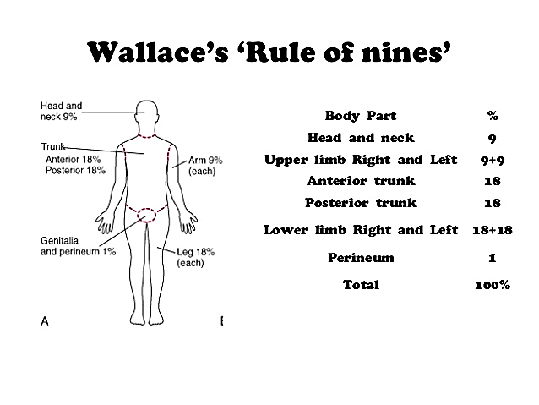
WALLACE’S RULES OF NINE

Slide 10
PENENTUAN LAIN
Bila hanya sebagian yang terkena, digunakan telapak tangan pasien
Diperkirakan luas telapak tangan pasien ekuivalen dengan 1 %
Rule of nine tidak dapat digunakan untuk anak -anak

Slide 11
PERAWATAN LUKA BAKAR
Apabila :
Luka bakar derajad II dengan luas > 15 %
Luka bakar derajad III dengan luas > 20 %
Luka bakar pada alat genital dan anus
Luka bakar disertai trauma berat ( jalan napas, tulang dan organ pada rongga perut )

Slide 12
PENATALAKSANAAN DIET
TUJUAN:
Mempercepat dan mengusahakan penyembuhan jaringan yang rusak
Meningkatkan daya tahan pasien*
Mencegah terjadinya keseimbangan nitrogen yang negatif
Memperkecil terjadinya hiperglikemia dan hipergliseridemia

Slide 13
........lanjutan
KEBUTUHAN ENERGI:
CURRERI FORMULA:
25 kal/kg BB aktual + 40 kal x % luka bakar
Menurut Harris Benedict + faktor stress :
laki – laki : 66,5 + 3,7 BB + 5 TB – 6,8 U
perempuan : 655 + 9,6 BB + 1,8 TB – 4,7 U Faktor stress :
luka bakar 20% -29% = 1,5 – 1,69
luka bakar 30%– 39% = 1,7 -1,84
luka bakar 40% – 59% = 1,85 – 1,99
luka bakar 60% – 70% = 2,0

Slide 14
3. Menurut Asosiasi Dietetik Australia :
Luka Bakar (%) | Kebutuhan Energi (kkal)
< 10 | 1,2 x AMB
11 – 20 | 1,3 x AMB
21 – 30 | 1,5 x AMB
31 – 50 | 1,8 x AMB
> 50 | 2,0 x AMB

Slide 15
SYARAT DIET
Memberikan nutrisi enteral dini (NED) 4 – 12 jam setelah masuk RS
Energi diberikan sesuai derajat & luas luka bakar
Protein 20 – 25 % kalori dengan nilai biologi tinggi, untuk anak – anak 2,5 – 3 g/ kg BB
Lemak 15 – 20 % total energi*
Vitamin diberikan diatas AKG ( minimal 2x)
Mineral tinggi, terutama Fe, Zn, Na, K, Ca dan Mg.
7. Cairan tinggi untuk mencegah shock, dianjurkan
kebutuhan 24 jam pertama diberikan dalam
8 jam pertama

Slide 16
Contoh Kasus
Seorang Ibu rumah tangga Ny. J (43 tahun), terkena ledakan kompor gas ketika sedang memasak, kemudian dirawat dengan diagnosis medis combustio grade II ± 30% dengan distribusi luka bakar:
Bagian depan : kepala 4,5%, tangan kanan 3%, tangan kiri 3%, kaki kanan 7,5%, kaki kiri 7,5%.
Bagian belakang : tangan kanan 2%.
Lain-lain (ketiak, dada, tangan kiri bagian belakang, kaki kanan belakang) 2,5%.
LiLA 27cm, BB 55kg, TB 150cm. Hasil pemeriksaan lab. Albumin 2,5 gr/dL dan terjadi peningkatan leukosit 19x10-3 /uL. Tidak ada gangguan menelan dan masalah pencernaan. Pola makan ibu tersebut makan scr teratur 3x sehari dan suka mengonsumsi gorengan. Hitung kebutuhan kalorinya !

Slide 17
Jawaban
AMB = 655 + (9,6xBB) + (1,8xTB) – (4,7xU)
= 655 + (9,6x55) + (1,8x150) – (4,7x43)
= 655 + 528 + 270 – 202,1
= 655 + 528 + 67,9
= 1250,9 kkal
Luka bakar ± 30% = 1,5 (menurut Asosiasi Dietetik Australia)
TEE = 1,5 x AMB
= 1,5 x 1250,9kkal
= 1876,35 kkal
Protein = 25% x TEE = 25% x 1876,35 = 469,08 kkal = 117,27 gr
Lemak = 20% x TEE = 20% x 1876,35 = 375,27 kkal = 41,69 gr
KH = 55% x TEE = 55% x 1876,35 = 1031,99 kkal = = 257,99 gr

